Slide 1








TRƯỜNG TIỂU HỌC HÒA AN 2
NÀM
CHÀO MỪNG QUÝ THẦY CÔ GIÁO VỀ DỰ GIỜ THĂM LỚP 5E
MÔN TOÁN
Giáo viên: Nguyễn Đặng Bảo Trân

Slide 2

Thứ ba ngày 10 tháng 10 năm 2023
Toán
1. Nêu tên các đơn vị đo diện tích mà em đã được học qua?
2. Điền nhanh số vào chỗ chấm:
2 km² = …….. hm²
200
3. Điền nhanh số vào chỗ chấm:
3 hm² = .… … m²
30 000

Slide 3

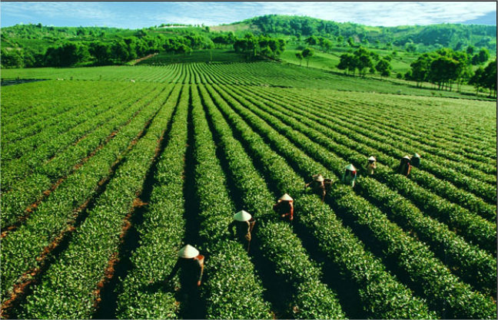
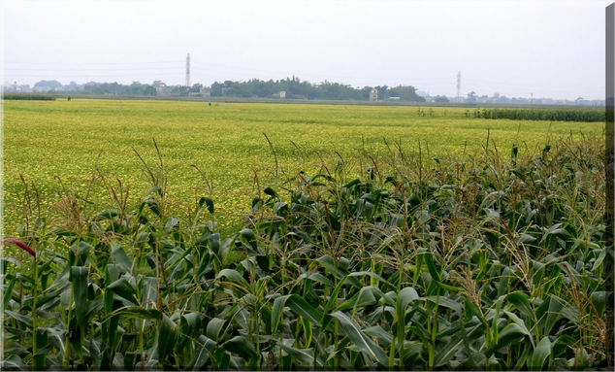
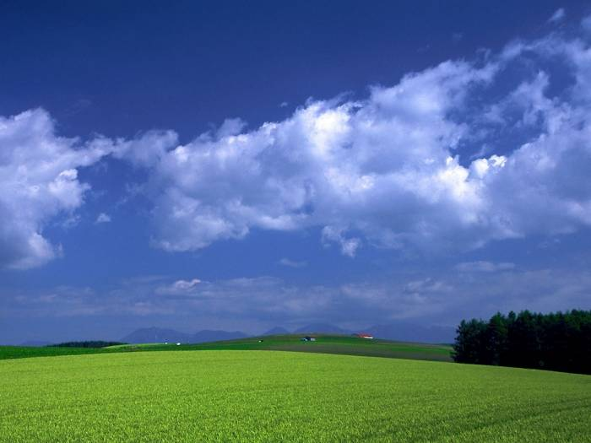
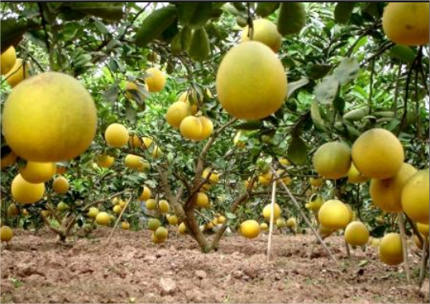
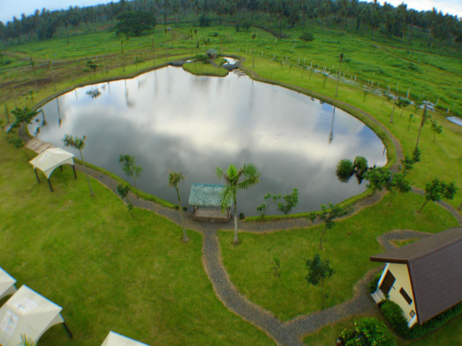
Thứ ba ngày 10 tháng 10 năm 2023
Toán
* Để đo những diện tích lớn như:
Cánh đồng ngô; rau
Một đồi chè
Một cánh rừng
Cánh đồng lúa
Mặt hồ nước
Một vườncây ăn quả …..

Slide 4
Cánh đồng lúa

Slide 5
Một vườn chè

Slide 6
Thứ ba ngày 10 tháng 10 năm 2023
TOÁN
HÉC-TA

Slide 7

Toán
HÉC-TA
* Héc-ta là một đơn vị dùng để đo những diện tích lớn như: một cánh đồng, một cánh rừng, một đồi chè,...

Slide 8
Thứ ba ngày 10 tháng 10 năm 2023
Toán
Bài: Héc- ta
* Héc-ta viết tắt là : ha
* Héc-ta hay còn gọi là héc-tô-mét vuông.
1hm² = 1 ha
Ví dụ: 3 hm² = ……ha
3
* Bảng đơn vị đo diện tích
km²,
hm²,
dam²,
m²,
dm²,
cm²,
mm²
10 000
1 hm² = ………….m²
Nên 1ha = …………..m²
10 000

Slide 9
Thứ ba ngày 10 tháng 10 năm 2023
Toán
Héc - ta
Ghi nhớ
Héc-ta viết tắt là ha
1ha = 1hm²
1ha = 10 000m²

Slide 10
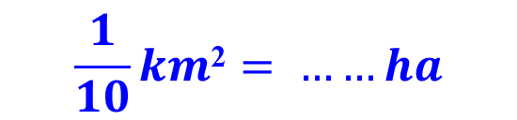
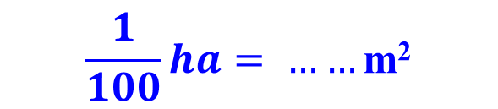
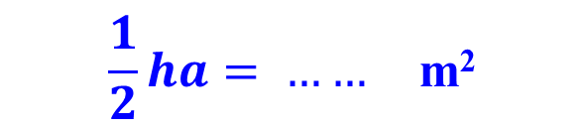

Bài 1: Viết số đo thích hợp vào chỗ chấm:
$$\frac{1}{2}ha= …… \text{m}\text{2}$$
40 000
5 000
a. 4 ha = …… m²
200 000
$$\frac{1}{100}ha= ……\text{m}\text{2}$$
20 ha = ………. m²
100
100
$$\frac{1}{10}km\text{2}= ……ha$$
1km² = … ha
10
1500
$$\frac{3}{4}km\text{2}= ……ha$$
15km² = … ha
75
6
18
b. 60 000 m² = … ha
1800ha = …..… km²
80
270
800 000 m² = …ha
27 000 ha= …..…km²

Slide 11
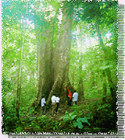
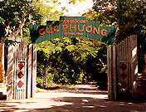
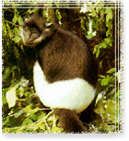

RỪNG QUỐC GIA CÚC PHƯƠNG

Slide 12
Rừng quốc gia Cúc Phương là một khu bảo tồn thiên nhiên ,khu rừng đặc dụng nằm trên địa phận ranh giới 3 khu vựcTây Bắc Bộ, đồng bằng Sông Hồng và Bắc Trung Bộ.Vườn quốc gia này có hệ động thực vật phong phú đa dạng mang đặc trưng rừng mưa nhiệt đới .Đây là vườn quốc gia đầu tiên tại Việt Nam , được Tổ chức world Travel Awards bầu chọn và vinh danh là Vườn quốc gia hàng đầu châu Á trong 5 năm liên tiếp 2019-2023

Slide 13
Bài 2: Diện tích rừng Cúc Phương là 22 200 ha. Hãy viết số đo diện tích khu rừng đó dưới dạng số đo có đơn vị là ki-lô-mét-vuông.
Bài giải:
Số đo diện tích khu rừng Cúc Phương là:
22 200 ha = 222 km²
Đáp số: 222 km²

Slide 14

Bài 3. Đúng ghi Đ, sai ghi S
a) 85 km² < 850 ha
S
8 500ha
b) 51ha > 60 000m²
Đ
6ha
7
dm²
S
c) 4dm² 7cm² = 4
10
7
4
dm²
100

Slide 15




Số thích hợp điền vào chỗ chấm là:
5 ha = …... m²
50
5 000
500
50 000

Slide 16
Số thích hợp điền vào chỗ chấm là:
72km² = …...ha
720
72 000
7 200
720 000

Slide 17

Số thích hợp điền vào chỗ chấm là:
450 000m² = …...ha
45 000
450
4 500
45

Slide 18
Diện tích khu đất hình chữ nhật như hình vẽ là:
^{300m}
^{100m}
3ha
300ha
30ha
3 000ha

Slide 19

Bắc Bộ :
1 thước = 24m².
1 sào = 15 thước = 360 m².
1 mẫu = 10 sào = 0,36 ha.
Trung Bộ :
1 sào = 15 thước = 500 m² .
1 sào = 1000 m²
1 công đất = 1296 m²
Nam Bộ :

Slide 20





TIẾT HỌC KẾT THÚC TẠI ĐÂY !

Slide 21

XIN CHÂN THÀNH CẢM ƠN QUÝ THẦY CÔ
VÀ CÁC EM HỌC SINH

